Slide 1
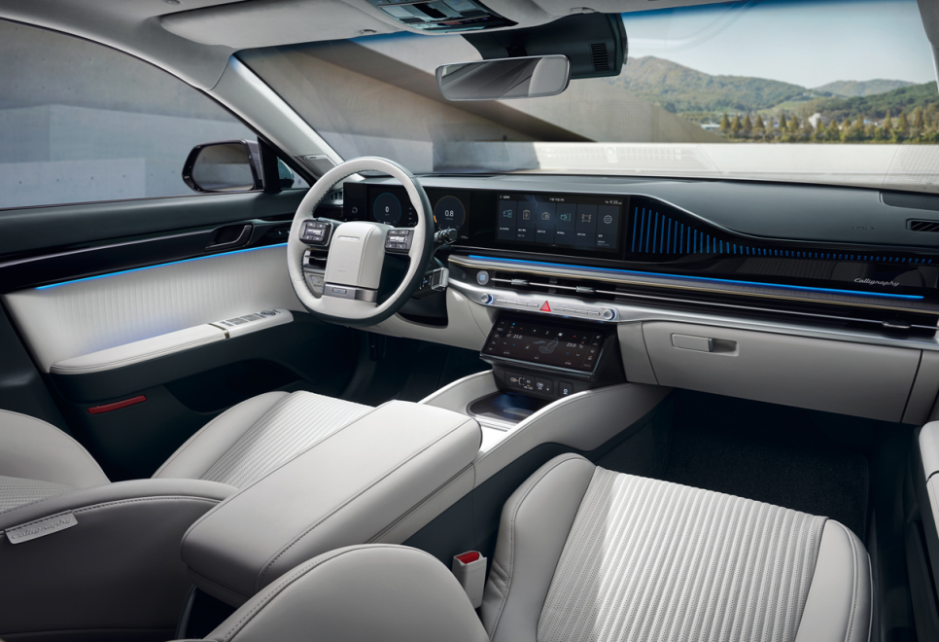
성능 및 편의성 비교
두 차량의 주행 성능, 연비, 첨단 편의 및 안전 기능 비교 분석
주행 성능 비교
편의 및 안전 기능
K9 기아 K9 (2022년식)
엔진: V6 3.8L 가솔린 (315마력)
구동방식: 후륜구동 (RWD)
특징: 강력한 출력, 안정적인 고속 주행
GR 그랜저 하이브리드 (신차)
엔진: 1.6L 터보 + 전기모터 (230마력)
구동방식: 전륜구동 (FWD)
특징: 뛰어난 연비, 정숙성
최신 디지털 인터페이스가 적용된
현대적인 인테리어
연비 비교 (km/L)
실질적 가치 평가
K9은 고급스러운 승차감과 플래그십 세단의 품격 제공
그랜저 하이브리드는 최신 기술과 우수한 연비 효율성
K9은 넓고 안락한 실내공간으로 뒷좌석 편의성 우수
그랜저는 더 발전된 운전자 보조 시스템 탑재

